Slide 1
Velkommen til
MED-uddannelsen
2024 dag 2

Slide 2
Program
9.00 – 15.30
Velkomst og program
Hjemmeopgaver
MED og arbejdsmiljø
Strategisk arbejde – proces og gennemsigtighed
Retningslinjer
MED og budget
Det gode møde
Afsluttende refleksioner
Praksisnær support
Tak for denne gang

Slide 3
Sidste gang…
MED organisationen
MED-begreberne
  MEDindflydelse, MEDbestemmelse og MEDansvar
  Stærk, tydelig og professionel ledelse
  Professionel uenighed
Roller og opgaver
MED i system
MED og arbejdsfællesskabet

Slide 4

Hjemmeopgave!
Hvad har I arbejdet med?
Hvilke planer har I lagt?
Hvordan gavner det arbejdspladsen?

Slide 5
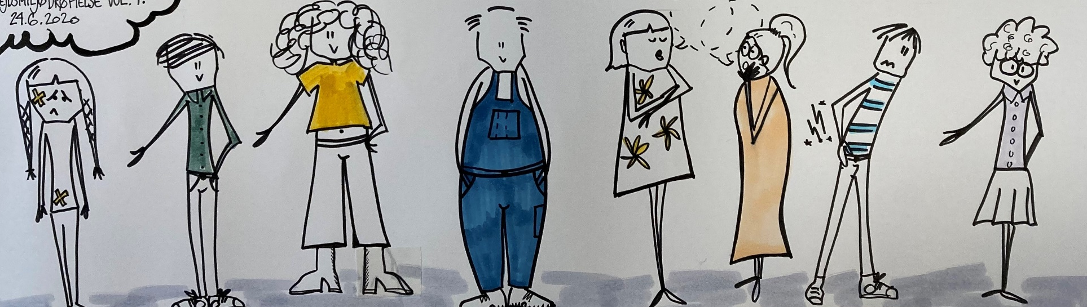
MED og Arbejdsmiljøet
BUF og arbejdsmiljøet (Kap. 2 og 3)
LokalMED/Trios konkrete opgaver ift. Arbejdsmiljøarbejdet
Lovgivningsmæssige rammer

Slide 6
MED og arbejdsmiljøet
Arbejdsmiljøet skal have et boost
Udviklende og attraktive arbejdspladser
Høj social kapital på alle arbejdspladser
Understøtte levering af endnu bedre kerneopgave
Inddrages i alle beslutninger
Konkrete opgaver for LokalMED og Trio §10 stk. 3 og 8
Notes:
Arbejdsmiljøet skal nu være enstrenget = samarbejde og arbejdsmiljø går hånd i hånd
Tidligere sikkerhedsudvalg og samarbejdsudvalg
Skal håndteres fast
SKAL inddrages hver gang = husk Trio altid at spørge ved konkrete tiltag: Har det indvirkning på arbejdsmiljøet?
ALLE har et MED-ansvar for sikker, sundt

Slide 7
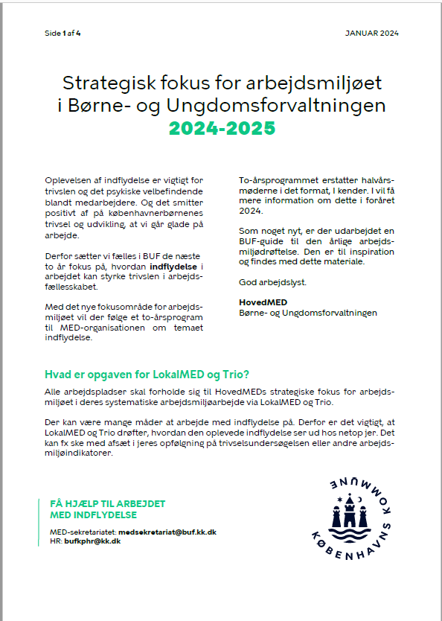



Slide 8
MED og Arbejdsmiljø
”Tjek-listen”
APV (Trio)
APV-handleplan (Trio)
Trivselsundersøgelse(Trio og LokalMED)
Registrering af arbejdsulykker (Leder)
Modtagelse af nye medarbejdere (LokalMED og Trio)
Årlig arbejdsmiljødrøftelse(LokalMED)
Årshjul og systematik (LokalMED og Trio)
Inddrages i alle beslutninger!

Slide 9

Arbejdsmiljøloven
§1 - Sundt og sikkert arbejdsmiljø
§27 - Alle har medansvar
§82 - Straf ved overtrædelse
Notes:
§ 1. a.: omfatter også det psykiske arbejdsmiljø
§ 27: Ansatte har også et ansvar
§ 82: straf – bøde og fængsel indtil 2 år ( siemens + vesta)

Slide 10
APV
Arbejdspladsvurdering
Alle skal lave APV inklusiv handleplan
Fysisk og psykisk
Metodefrihed
Systematik!!
Notes:
Den psykiske del: Trivelsesundersøgelsen 2017 = udarbejdes handleplaner i PAV ved afdækkede svagheder
APV hvert 2. år
APV skal dække ALLE medarbejdergrupper på arbejdspladsen
Og ved ændringer, eksempelvis omorganisering
Handleplaner SKAL udarbejdes

Slide 12
Gennemgå tjeklisten:
Hvordan er arbejdsmiljøopgaverne tydelige i årshjulet for LokalMED og Trio?
Hvad gør I for at alle kan tage medansvar (§27) for beslutninger og lovgivning?
Er der styr på roller, opgaver og procedurer: Anmeldelse af arbejdsskader, introduktion til nye medarbejdere, APV etc.

Slide 13
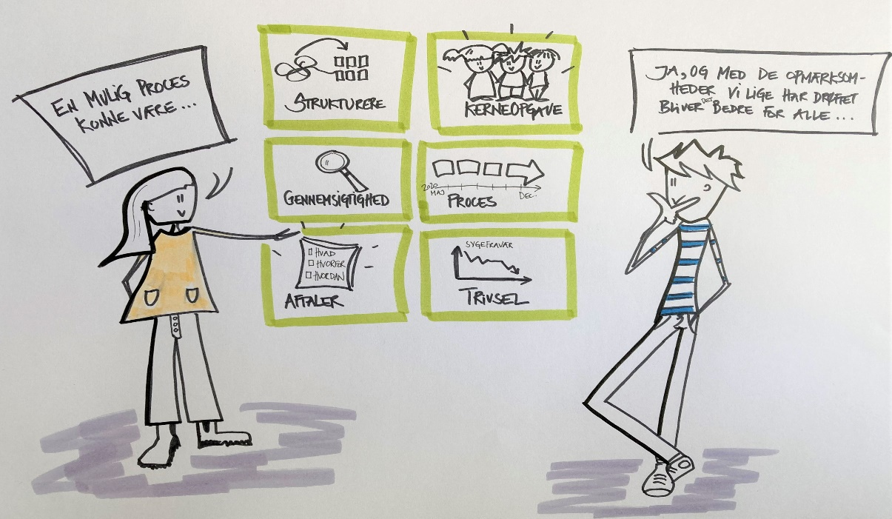
Strategisk arbejde
Proces og gennemsigtighed

Slide 14
Strategisk niveau
HovedMED Udmøntning af MED aftalen Fortolkning af MED aftalen Politikker Overvågning af arbejdsmiljø Samarbejde med LokalMED | LokalMED Retningslinjer Overvågning af arbejdsmiljø Samarbejde med HovedMED Samarbejde med Trio
Operationelt niveau
TRIO
Samarbejde med LokalMED
Udmøntning af retningslinjer
Arbejdsskader
APV
Trivsel

Slide 15
Overblik og planlægning
Skaber grundlag for: Kommunikation og gennemsigtighed
Hvad er opgaven?
Hvad skal opgaven løse?
Hvem gør hvad?
Hvornår?
Januar
April
September
Notes:
Strategi handler om overblik og planlægning fx hvis der skal ske forandringer
Overblik og planlægning danner grundlag for kommunikation til kollegaerne og dermed gennemsigtighed i det der forgår på arbedspladsen.

Slide 16
Proces og gennemsigtighed
Hvordan arbejder I med proces og gennemsigtighed…
I LokalMED/Trio?
I personalegruppen?

Slide 17
Politikker
Rammeaftale og Hoved-MED
LokalMED
Retningslinjer

Slide 18
Retningslinjer
Når en af parterne ønsker det, skal der indledes drøftelser med henblik på fastlægning af retningslinjer.
Der skal udvises positiv forhandlingsvilje og søges opnået enighed.
Hvis der ikke opnås enighed om retningslinjer på et givet område, skal ledelsen, hvis medarbejderne fremsætter ønske herom, skriftlig redegøre for, hvordan man derefter vil forholde sig på det pågældende område
Alle retningslinjer er bindende for begge parter, og man er forpligtet til at forsvare og anvende dem loyalt
MED aftalen § 14
Notes:
Aftalerummet

Slide 19
Den gode retningslinje
Den gode skriftlige retningslinje er nem at forstå, nem at administrere og indeholder:
Hvad er formålet?
Hvem er omfattet?
Præcist beskrevet, hvad er aftalt?
Hvor er retningslinjen aftalt?
Hvornår er aftalen indgået?
Opsigelse?
Evaluering?

Slide 20
Sygefraværspolitik
Hvad er hensigten?
Systematisk arbejde med forebyggelse af sygefravær
Grundlag for lokale retningslinjer
Forventninger til LokalMED og Trio:
Udbrede medansvar for arbejdsmiljø, trivsel og social kapital på hele arbejdspladsen
Udarbejde handleplaner der kan understøtte arbejdet med kvalitet i kerneopgaven, godt arbejdsmiljø og trivsel
BUF sygefraværspolitik
Notes:
Eks. Bellahøj – fællesproces, handleplan for hele organisationen

Slide 21
Arbejdet med sygefraværspolitik
Hvordan arbejder I med forebyggelse af sygefravær?
Hvordan sørger I for at der er MEDansvar, gennemsigtighed og professionel enighed blandt kollegerne?

Slide 22


MED og budget

Slide 23
Kort om budget
En fremadrettet oversigt over de forventede indtægter og udgifter i et givet år
Et internt styringsredskab
Et udtryk for bevillingen for det kommende år
Øverste leder har det fulde ansvar for økonomien
Regnskabsprognoser udarbejdes 3 gange årligt
Der skal sikres:
Sparsommelighed
Produktivitet
Effektivitet

Slide 24
Hvad siger MED-aftalen?
§ 10 stk 3: ”Drøfte forslag til budgetlægning og budgetændringer…”
§ 13 stk 2: ”… påhviler det ledelsen at informere om den seneste udvikling og den forventede udvikling i arbejdspladsens aktiviteter og økonomiske situation.”
§ 14 stk 3: ”… der skal aftales retningslinier for proceduren for drøftelse af budgettets konsekvenser for arbejds- og personaleforhold

Slide 25
MED og budget
Hvad er genkendeligt?
Hvad er nyt?

Slide 26
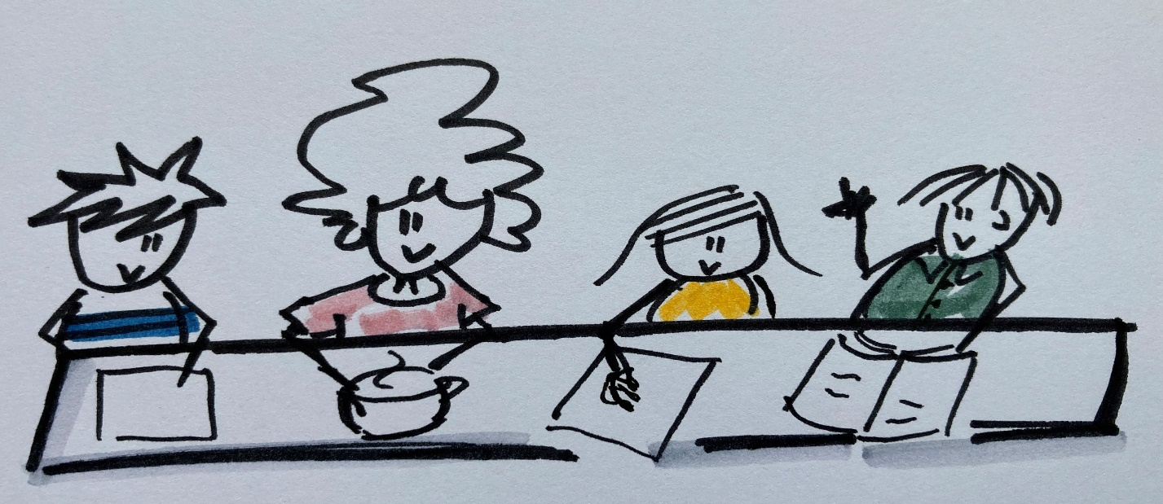
Det gode møde
Før
Under
Efter

Slide 27

Før mødet
Hvad er formålet med mødet?
Er der en tydelig dagsordenen på plads?
Er de fysiske og tidsmæssige rammer på plads?
Er det bestemt hvem der er mødeleder og referent?
Er mødedeltagerne forberedt?

Slide 28
Under mødet
Starter mødet til tiden?
Hvordan tager mødedeltagerne medansvar for det gode møde og medansvar for at indgå løsningsorienteret i beslutningerne?
Hvordan er der plads til professionel uenighed på mødet?
Styrer mødelederen mødet på fornuftig vis?
Er det helt tydeligt hvad der bliver besluttet og hvem der er ansvarlig og hvornår/hvordan der følges op?
Bliver der ved mødets afslutning gjort status?

Slide 29
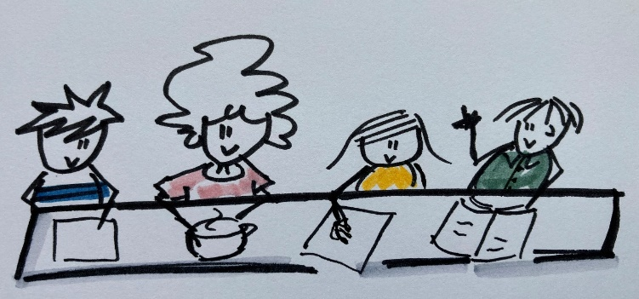
Efter mødet
Bliver referatet udsendt rettidigt?
Bliver der løbende fulgt op på beslutninger/aftaler?
Skal I holde en anden type møder?
Er resten af personalegruppen informeret godt nok?
Er det besluttet hvem der informerer hvem?
Notes:
Referat fra Trio til LokalMED ?
Skal kolleger informeres om alt – eks. High lights – resten kan I selv læse
Fremlæggelse eller drøftelse

Slide 31
Det gode møde
Hvordan er kvaliteten af jeres møder?
Hvad fungerer godt?
Hvor er der plads til forbedringer?

Slide 32
Hjælp og redskaber:
Politikker i BUF
Opgaveportalen
www.medtrio-i-buf.kk.dk
Arbejdsmiljø København - www.amk.kk.dk
Falck Healthcare
www.amid.dk (Arbejdstilsynet)
Notes:
Dette er IKKE en arbejdsmiljøuddannelsen, men en del af MED-aftalen
Derfor FÅ men vigtige ovennævnte temaer

Slide 33
MED-sekretariatet kan hjælpe med:
Lokale retningslinjer
Konkretisering af LokalMED/Trio’s opgaver på den enkelte arbejdsplads
Årlig arbejdsmiljødrøftelse
Kerneopgaven og arbejdsfællesskaber
Det gode MED/Trio-møde
Samarbejde
Kollegaernes forståelse af MED/Trio
Hvordan kan MED-begreberne udfoldes
Styrke og udvikle MED/Trio arbejdet

Slide 34

MED-sekretariatet
  Sparring til ledere og medarbejderrepræsentanter
  Udbyder efteruddannelse til MED-uddannelsen, skræddersyet til jer
  Kontakt: medsekretariat@buf.kk.dk
Camilla Sørensen
LL37@kk.dk
Tlf. 28 25 58 56
Peter Vegner Kamvig
CD9N@kk.dk
Tlf. 24 45 33 46
Louise Werner Gielsager
BU07@kk.dk
Tlf. 29 28 35 87

Slide 35
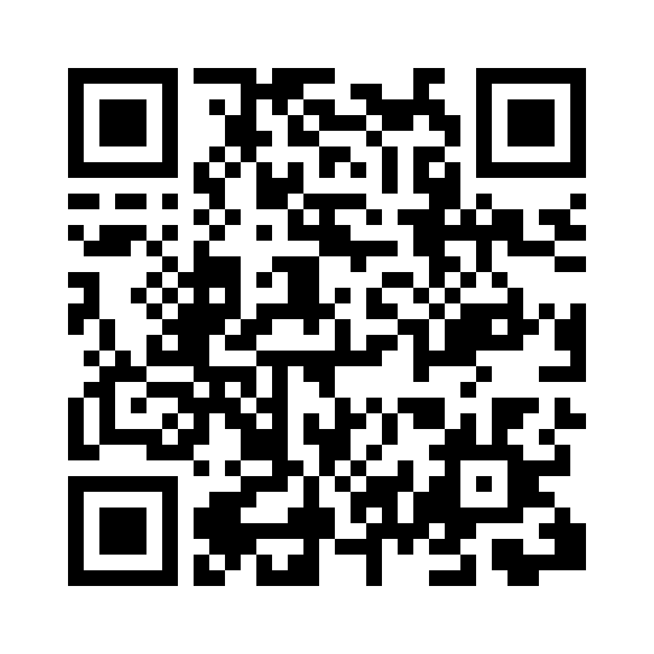
Evaluering af MED-uddannelsen
5 minutter
Individuel evaluering
Tak ☺

Slide 36


Tillykke!
Du har gennemført MED uddannelsen

